Slide 1
第一部分 静电场
一.电场强度
二.高斯定理
三.电势
四.电势能 电场能量
五.静电场中的导体
六.静电场中的电介质
七.电容器及其电容

Slide 2
一.电场强度

Slide 3
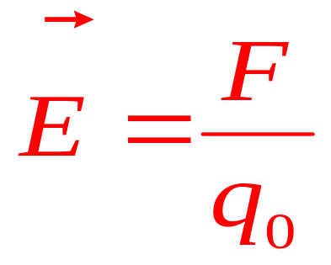

1.电场
电荷周围空间存在的一种场，叫电场。电场的基本性质是对处在电场中的电荷产生作用力。
2.电场强度
q
q₀
F

Slide 4
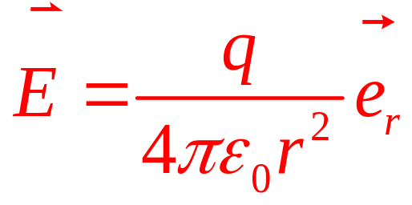
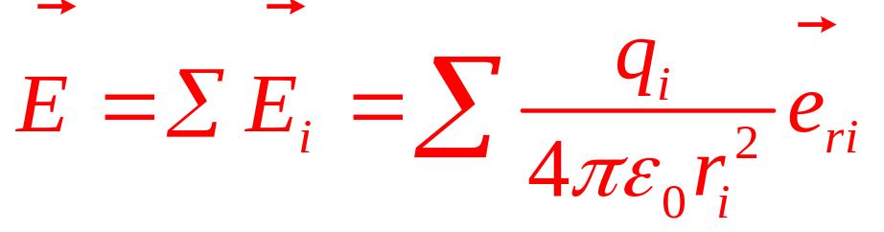
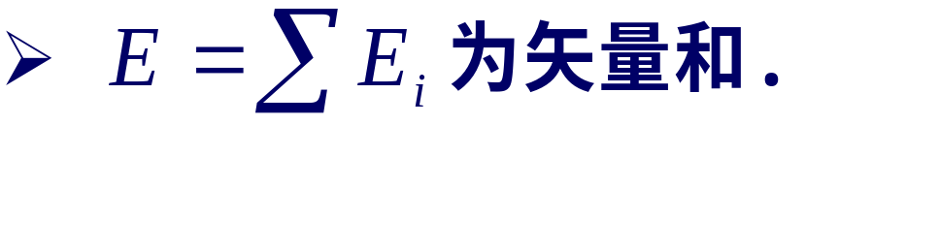
3.电场强度的计算（Ⅰ）
E
3.1 点电荷的场强
r
q
E_{i}
3.2 点电荷系的场强
P
q_{i}

Slide 5
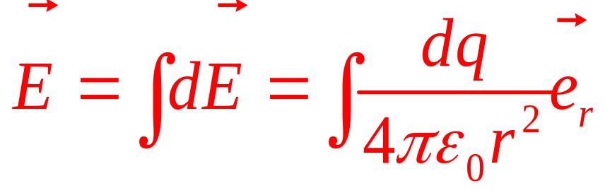
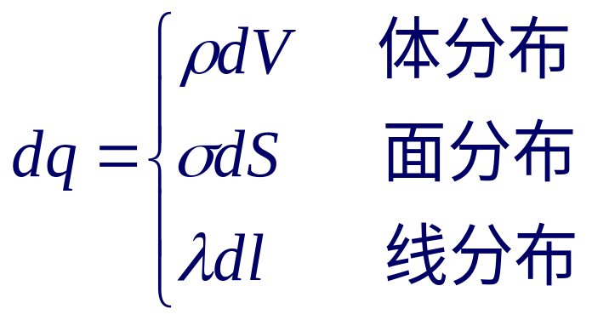

3.3 电荷连续分布的带电体的场强
E
P
r
dq

Slide 6
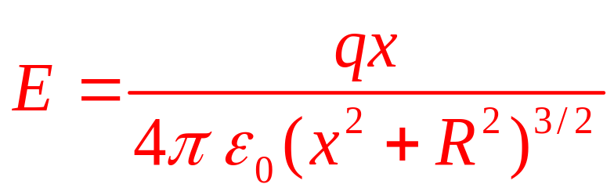
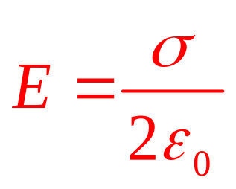
4.几种常见电荷系的电场（I）
1）均匀带电圆环轴线上的场强
R
P
E
O
x
2）无限大均匀带电平面的场强
σ
E
计算较为复杂的电荷系的电场时，可将该电荷系视为由电场已知或容易计算的带电体组成。

Slide 7
二.高斯定理

Slide 8
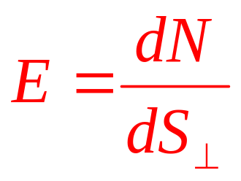
1.电场线
1.1 电场线的概念
1）电场线切线方向表示场强的方向；
2）电场线密度表示场强的大小：
1.2 电场线的性质
1）电场线起始于正电荷，终止于负电荷；
2）电场线永不闭合；
3）电场线永不相交。

Slide 9
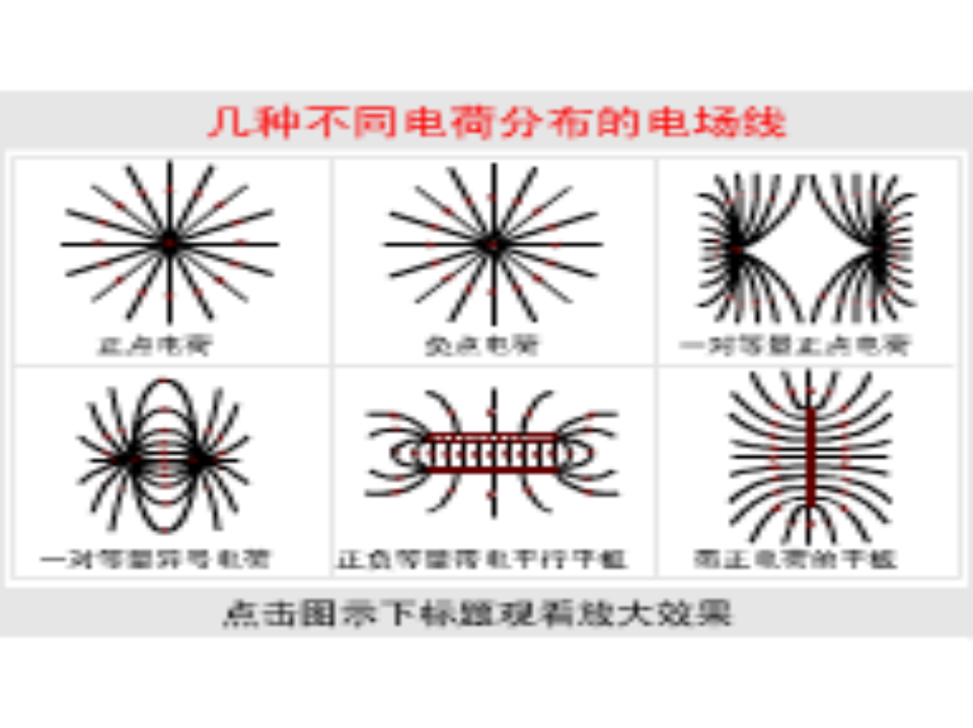

Slide 10
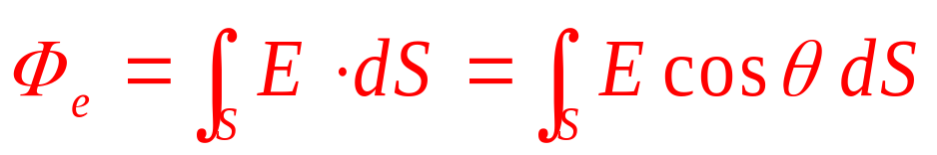
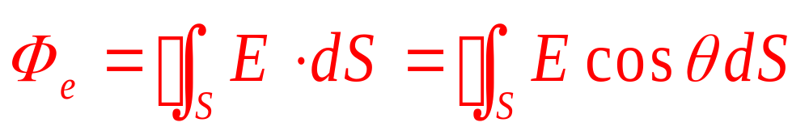
2.电通量
定义：通过某一曲面的电场线数的代数和，称为通过该曲面的电通量。
计算：
e_{n}
E
θ
dS
闭合曲面:

Slide 11
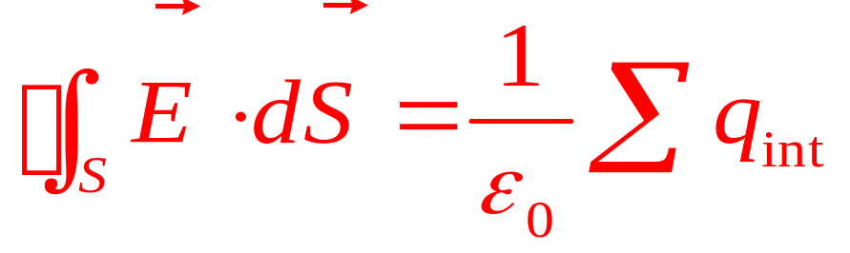
3.高斯定理
在真空中，通过任一闭合曲面的电通量等于该曲面所包围的电荷的代数和除以真空中的介电常数ε_{o}：
S
q_{int}
q_{ext}

Slide 12

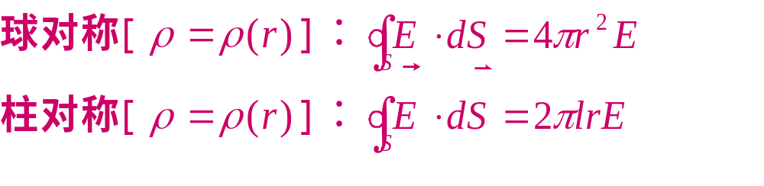
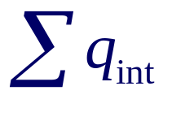
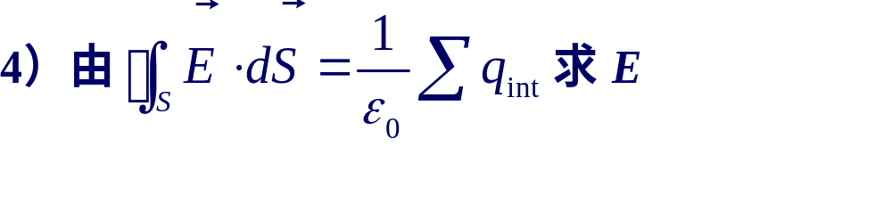
4.高斯定理的应用
计算对称分布的电荷系的场强
解题要点：
1）适当选择闭合面（高斯面）
2) 计算
3) 计算

Slide 13
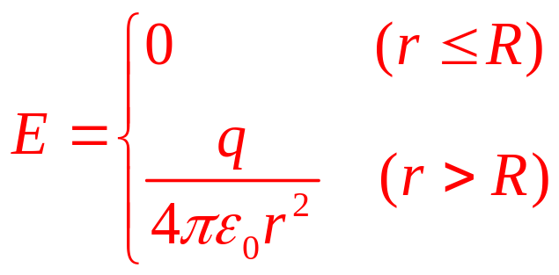
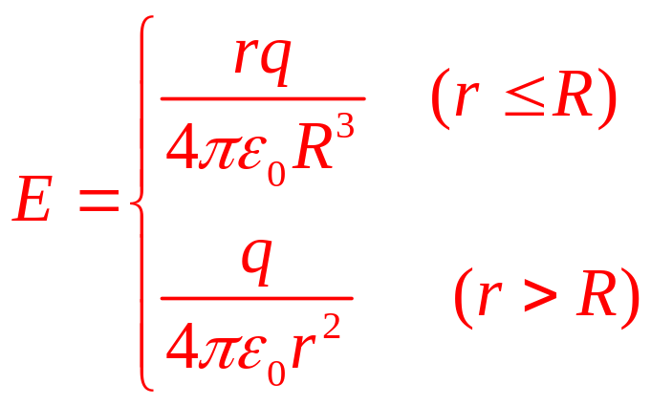
5.几种常见电荷系的电场（II）
q
1）均匀带电球面的场强
r
E
R
2）均匀带电球体的场强
q
r
E
R

Slide 14
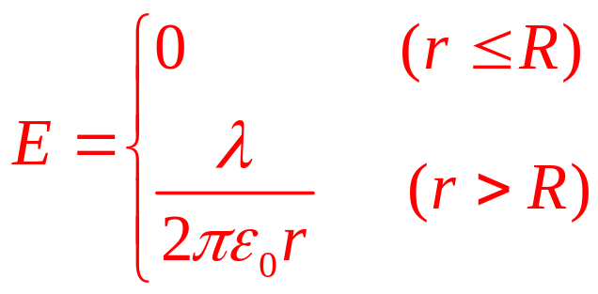
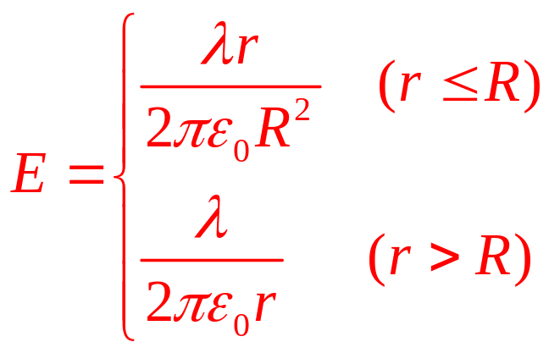
E
3）均匀带电圆柱面的场强
λ
r
R
4）均匀带电圆柱体的场强
E
λ
r
R

Slide 15
三.电势

Slide 16
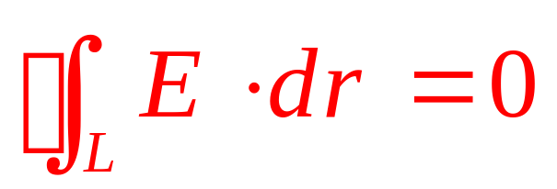
1.静电场的环路定理
dr
E
静电场的环路定理表明：静电场是一种无旋场。

Slide 17
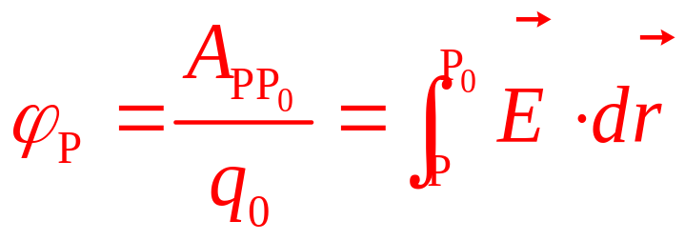
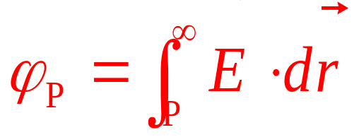
2.电势与电势差
2.1 电势
（任意路径）
P为零电势参考点。若选择无穷远处为零电势参考点，则
（任意路径）

Slide 18
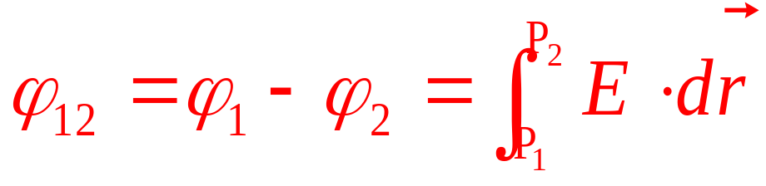


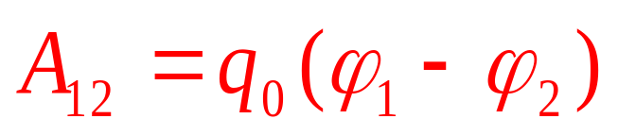
2.2 电势差
（任意路径）

Slide 19
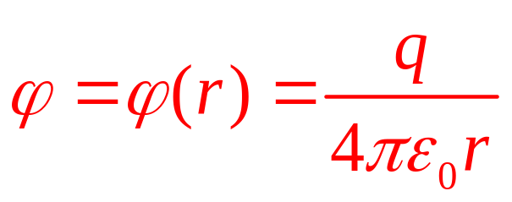
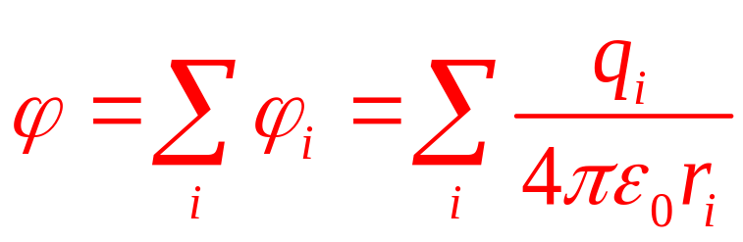
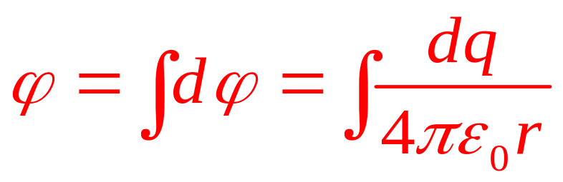
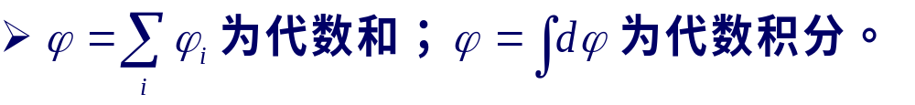
4.电势的计算
P
4.1 从点电荷电势和电势叠加原理计算
点电荷的电势：
r
q
P
r_{i}
点电荷系的电势:
q_{i}
P
电荷连续分布的带电体的电势：
r
dq

Slide 20
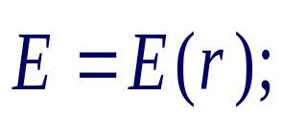
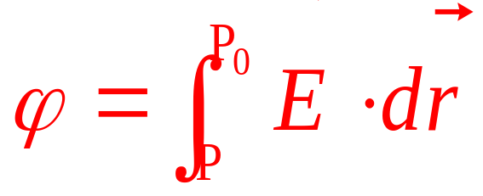
4.2 从电场强度计算电势
1）运用高斯定理电场的分布：
2）通过电场强度的积分计算电势：

Slide 21
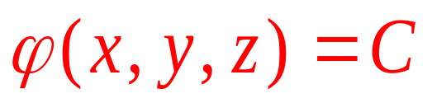
5.电场强度与电势梯度
5.1 等势面
等势面的概念：
静电场中，电势相等的点所组成的曲面称为等势面：
电场中不同电势值的等势面构成等势面族。在画等势面族时，通常规定相邻两等势面之间的电势差相等。

Slide 22
等势面的性质：
1）等势面与电场线正交；
2）电场线指向电势降低的方向；
3）等势面和电场线密集处场强量值大，稀疏处场强
量值小。
+

Slide 23
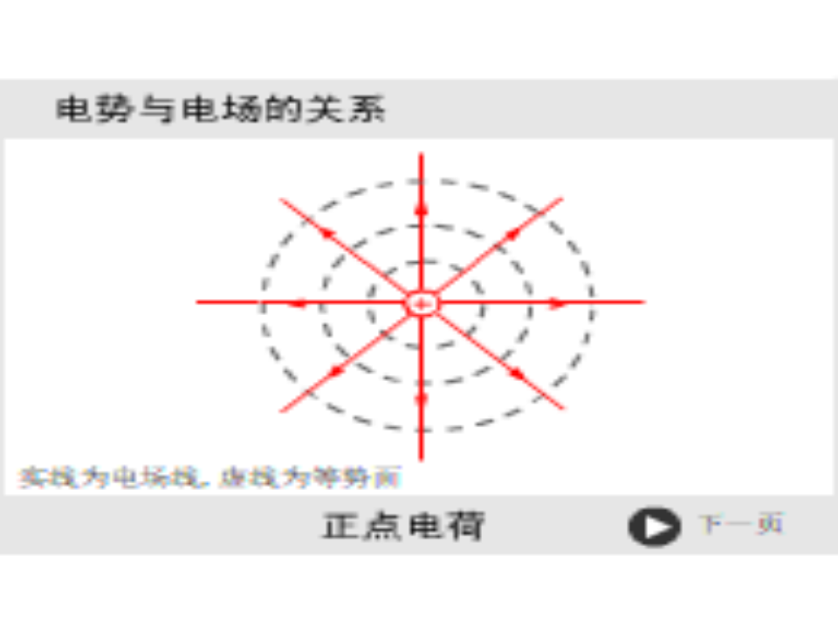

Slide 24
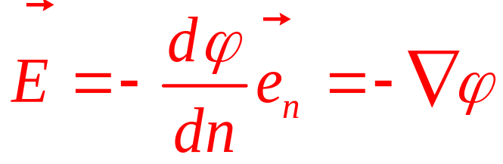
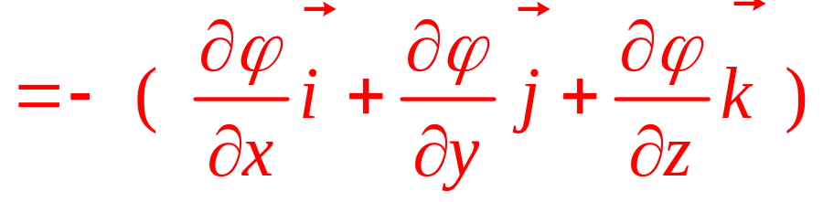
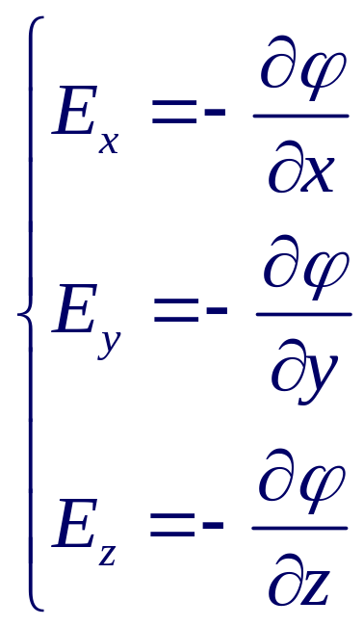
5.2 电场强度与电势梯度的关系
e_{n}
E
ϕ+dϕ
ϕ

Slide 25
四.电势能 电场能量

Slide 26
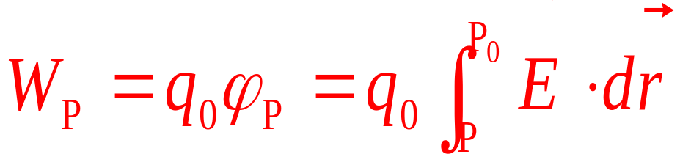
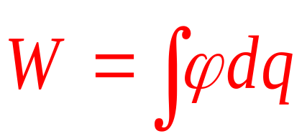

1.电荷在电场中的电势能
1.1 点电荷在电场中的电势能
（任意路径）
1.2 一般带电体在电场中的电势能

Slide 27
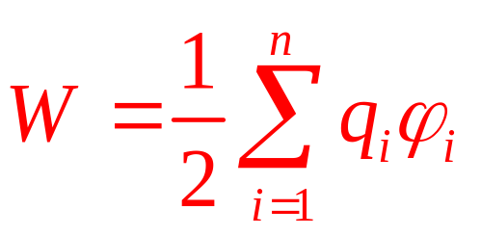
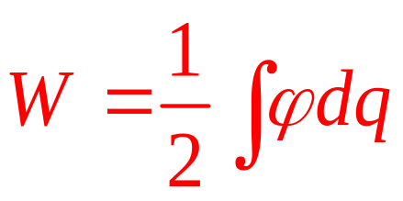

2.电荷系的电势能
2.1 点电荷系的电势能
q_{i}
2.2 连续分布的电荷系的相互作用能
dq

Slide 28
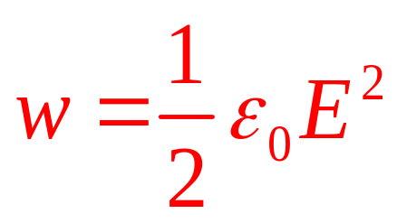
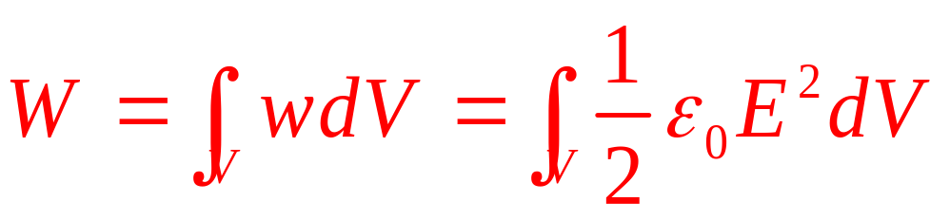
3.电场的能量
3.1 电场是电势能的携带者
电荷系的电势能可视为该电荷系在空间产生的电场的能量。
3.2 电场能量的计算
空间某点的电场能量密度：
电场中某空间范围V内的电场能量：

Slide 29
五.静电场中的导体

Slide 30
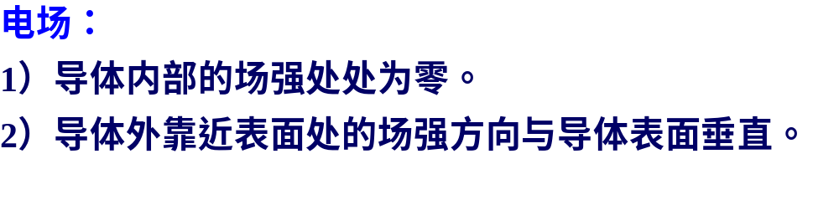

1．导体静电平衡时的性质

Slide 31
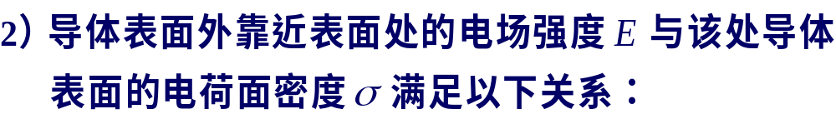
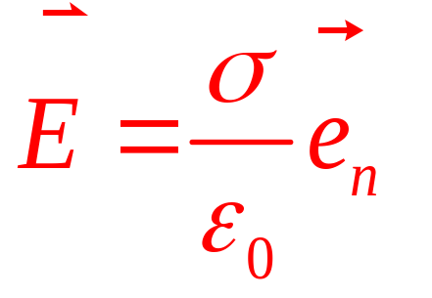
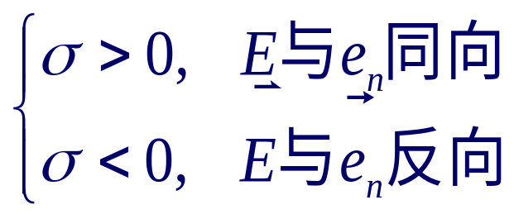
电荷：
1）导体内部处处无未抵消的净电荷存在，电荷只分布在导体表面。
3）对孤立导体，导体表面曲率越大的地方，电荷密度越大，电场强度也越大，反之越小。

Slide 32
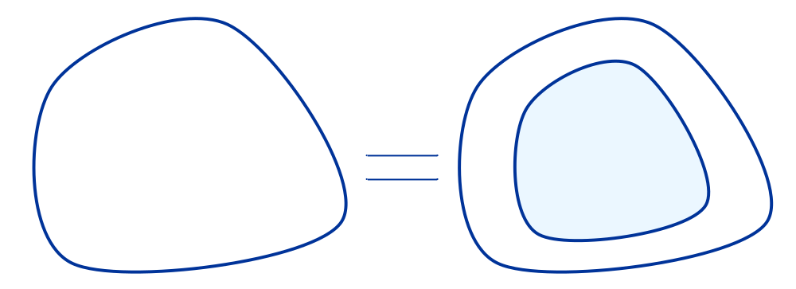
2.空腔导体和静电屏蔽
2.1 空腔导体的性质
1）空腔内的电场强度为零，不管外界的电场怎样。
2）电荷只分布在外表面上，内表面处处无电荷。
实心导体与空心导体等效

Slide 33
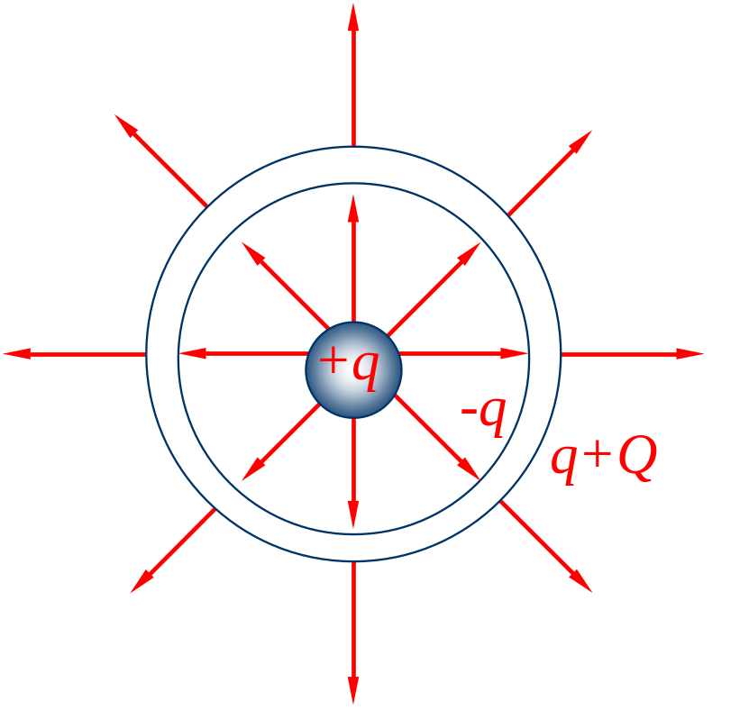
空腔内有电荷的情况

Slide 34
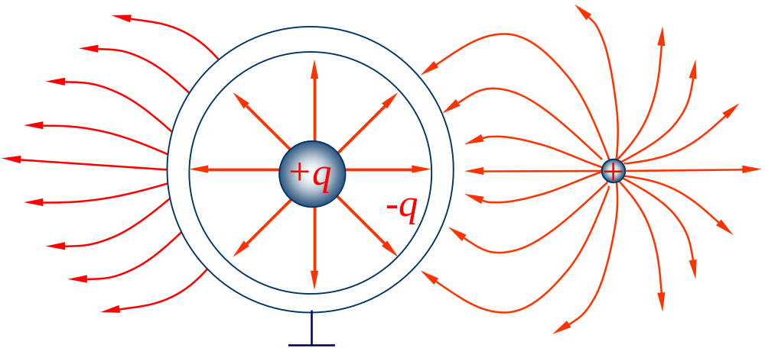
2.2 静电屏蔽

Slide 35
六.静电场中的电介质

Slide 36
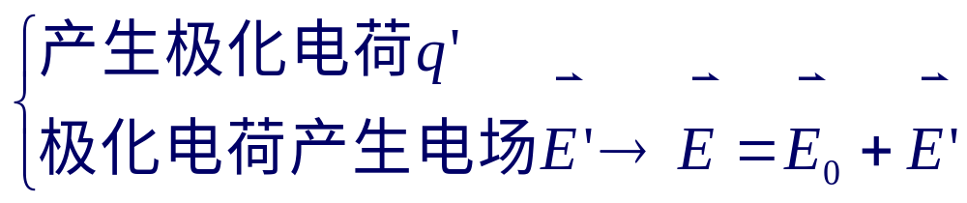
1.电介质的极化
电介质的极化：
在外电场的作用下，电介质表面产生电荷的现象称为电介质的极化。
电介质的极化的结果：

Slide 37







2.极化强度与极化电荷
2.1 极化强度
（Cm⁻²）
P
2.2 极化电荷与极化强度的关系
+
+
+
+
+
+
+
+
+
+
+
+
+
+
+
+
+
+
+
+
+
+
+
+
(a)
-
-
-
-
-
-
-
-
-
-
-
-
-
-
-
-
-
-
-
-
-
-
-
-
P
(b)

Slide 38



3.有电介质时的高斯定理
3.1 电位移矢量
3.2 有电介质时的高斯定理
在静电场中，通过任意闭合曲面的电位移通量等于该曲面所包围的自由电荷的代数和：

Slide 39





一般情况：
线性且各向同性的电介质：

Slide 40

3.4 用高斯定理计算有电介质时的电场强度

Slide 41



4.有电介质时的电场能量
一般情况：
线性且各向同性的电介质：

Slide 42
七.电容器及其电容

Slide 43



1.孤立导体的电容
ϕ
Q
2.电容器的电容
-Q
+Q
A
B
电容器

Slide 44



3.电容器电容的计算
计算要点：
1）设电容器带电 Q，求极板间场强分布：
2）计算极板间的电势差：
3）由电容器电容定义计算电容：

Slide 45






几种常见电容器的电容：
O
ε
R₁
R₂
+
+
+
+
+
+
+
+
+
-
-
-
-
-
-
-
-
-
-Q
Q
O
R₁
l
Q
-Q
ε
R₂
ε
d

Slide 46




4.电容器的串联和并联
4.1 电容器的串联
电容器的串联
4.2 电容器的并联
电容器的并联

Slide 47


5.电容器的能量
5.1 孤立导体的能量
5.2 电容器的能量

Slide 48



Slide 49



Slide 50

r
ρ
r
R

Slide 51
例4 两块大导体平板，面积为S ，分别带电q₁和 q₂，两板间距远小于板的线度。求平板各表面的电荷密度。
q₁
q₂
σ₁
σ₂
σ₃
σ₄
A
B

Slide 52



Slide 53



q
R₁
R₃
R₂

Slide 54


Slide 55


Slide 56


Slide 57




Slide 58




Slide 59
第二部分 恒定磁场
一. 磁感应强度
二. 磁场的“高斯定理” 安培环路定律
三. 磁场对电流（运动电荷）的作用
四. 磁介质

Slide 60
一. 磁感应强度

Slide 61


1.磁场 磁感应强度
1.1 磁现象的本质
运动电荷（电流）之间的相互作用。
1.2 磁场
运动电荷（电流）周围空间存在的一种场称为磁场。磁场的基本性质是对处在磁场中的运动电荷（电流）产生作用力。
1.3 磁感应强度
大小：
方向：

Slide 62





2.毕奥─萨伐尔定律
2.1 毕奥─萨伐尔定律
Idl
dB
θ
r
P

Slide 63

2.2 磁感应强度的计算（I）
解题要点：

Slide 64


几种常见电流的磁场（I）：
1）直线电流的磁场：
2）直线电流的磁场：

Slide 65




3.匀速运动点电荷的磁场
大小：
方向：

Slide 66
二. 磁场的“高斯定理”
安培环路定律

Slide 67

1.磁场的“高斯定理”
1.1 磁感应线
定义:
性质:
1）永远闭合（与电流相互套联）
2）永不相交

Slide 68



1.2 磁通量
通过磁场中某一曲面的磁感应线数的代数和:
闭合曲面:

Slide 69

1.3 磁场的高斯定理
穿过磁场中任意封闭曲面的磁通量为零
磁场是无源场

Slide 70


2.安培环路定律
2.1 安培环路定律
磁场是有旋场

Slide 71

2.2 磁感应强度的计算（II）
解题要点：

Slide 72



几种常见电流的磁场（II）：
1）长直螺线管内部的磁场：
2）环形螺线管的磁场：
3）无限长圆柱形载流导体的磁场：

Slide 73
三. 磁场对电流（运动电荷）的作用

Slide 74





1．磁场对电流的作用
1.1 磁场对载流导线的作用力
a
× × × × × × × × × × × × ×
× × × × × × ×
× × × × × × ×
× × × × × × ×
b

Slide 75





1.2 匀强磁场对载流平面线圈的作用力和力矩
I
S
线圈的磁矩：

Slide 76




2.磁场对运动点电荷的作用
2.1 洛仑兹力
大小：
方向：

Slide 77






2.2 带电粒子在电场和磁场中的运动
带电粒子在匀强磁场中的运动：

Slide 78


带电粒子在非匀强磁场中的运动：磁约束

Slide 79


带电粒子在电场和磁场中的运动：
质谱仪

Slide 80
四.磁介质

Slide 81


1.磁介质的磁化

Slide 82




2.磁化强度与磁化电流
2.1 磁化强度矢量
2.2 磁化强度与磁化电流的关系

Slide 83


3. H 的环路定理
3.1 H 的环路定理
磁场强度沿着任一闭合路径的环流等于通过该闭合路径所包围面积的自由电流的代数和，即

Slide 84





一般情况：
均匀、线性的磁介质：

Slide 85
4.铁磁质（略作了解）

Slide 86
第三部分 电磁感应
一. 电磁感应基本定律
二. 动生电动势与感生电动势
三. 自感与互感
四. 磁场的能量
五. 麦克斯韦方程组

Slide 87
一.电磁感应基本定律

Slide 88

1.电磁感应现象
当通过闭合回路的磁通量发生变化时，回路中产生感应电流的现象。
2.法拉第电磁感应定律
当通过回路的磁通量发生变化时，回路中产生的感应电动势与通过回路的磁通量对时间的变化率成正比：
负号反映了感应电动势的方向

Slide 89
3. 楞次定律
闭合回路中的感应电流的方向，总是使得感应电流所产生的通过回路的磁通量去补偿引起感应电流的磁通量的变化。
楞次定律的本质是能量守恒定律。

Slide 90
二.动生电动势与感生电动势

Slide 91




1.动生电动势
1.1 产生动生电动势的非静电力：
洛伦兹力
1.2 动生电动势的计算
闭合回路：
动生电动势的方向可由计算结果的正负号来判别

Slide 92

2.感生电动势
2.1 产生感生电动势的非静电力
麦克斯韦关于感生电场的假设：
变化的磁场在周围空间激发感生电场。
产生感生电动势的非静电力：
感生电场力：

Slide 93




2.2 感生电场的环流与感生电动势的计算
感生电场的环流：
感生电动势的计算：
闭合回路

Slide 94
三.自感与互感

Slide 95

1.自感
1.1 自感现象
由于回路中电流变化而在自身回路中产生感生电动势的现象。

Slide 96



1.2 自感系数
计算关键：假设i，求ψ
1.3 自感电动势
自感系数反映一个电路“惯性”的大小。

Slide 97

2.互感
2.1 互感现象
一个载流回路中电流变化，引起邻近另一回路中产生感生电动势的现象。

Slide 98




2.2 互感系数
2.3 互感电动势
互感系数反映两耦合回路互感的强弱

Slide 99
四.磁场的能量

Slide 100



1.自感的磁能
2.磁场的能量
空间某点的电场能量密度：
电场中某空间范围V内的电场能量：

Slide 101
五.麦克斯韦方程组

Slide 102




1.位移电流与全电流
1.1 位移电流
变化的电场可视为一种电流，称为位移电流。
1.2 全电流

Slide 103


2.全电流安培环路定理
传导电流和位移电流都能激发磁场，且
随时间变化的磁场 电场
随时间变化的电场 磁场
对称性：

Slide 104

3.麦克斯韦方程组
积分形式：

Slide 105


微分形式：

Slide 106



Slide 107

dI
I
R
dθ
θ
dB_{x}
dB
dB_{y}

Slide 108

ω
r
O′
x
R
θ
O
dθ
dB

Slide 109


O₁
a
R
O₂
r

Slide 110
B₁
B
r₁
B₂
P
r₂
O₁
a
O₂
r

Slide 111



Slide 112
y
dF
dF_{y}
I₁
(2,1)
θ
I₂dl
x
dF_{x}
θ
y
(1,0)
x
(2,-1)

Slide 113

Y
A
I
R
O
B
X

Slide 114


I(t)
a
B
A
v
b
D
C
vt

Slide 115


Slide 116


Slide 117



Slide 118
C
a
B
I₁
m
O
I₂
I₃
n
l₁
l₂
D

Slide 119



Slide 120
dr
r
O

Slide 121



Slide 122


Slide 123



Slide 124


Slide 125



Slide 126


Slide 127


Slide 128


Slide 129


